Slide 1
کارآمد و آتیه‌نگر

Slide 2
عملکرد محقق شده تاکنون
تعداد اعضا از ابتدا
1،584،789 نفر
واریزی اعضا از ابتدا
3،060
سهم الشرکه موجود
6،835
جمع
10،478
پرداختی سهم بازنشستگان از ابتدا
3،643
تعداد بازنشستگان ازابتدا
830،956 نفر
واریزی دولت از ابتدا
1،348
تعداد اعضای موجود
753833 نفر
سود مؤسسه از ابتدا
6،070
ضریب نفوذ
82 درصد
جمع کل پرداختی 5 سال اخیر: 2،364
مبالغ به میلیارد تومان
سود سال مالی ۹۹ (۳۵۰۰ میلیارد تومان) پس از برگزاری مجمع در محاسبات فوق لحاظ می‌شود.

Slide 3
روند سود تقسیم شده موسسه در ۵ سال گذشته
مبالغ به میلیارد تومان

Slide 4
سبد دارایی‌های موسسه

Slide 5
تعداد افزایش سهم‌الشرکه اعضاء به کل اعضاء

Slide 6
هلدینگ‌ها

Slide 7
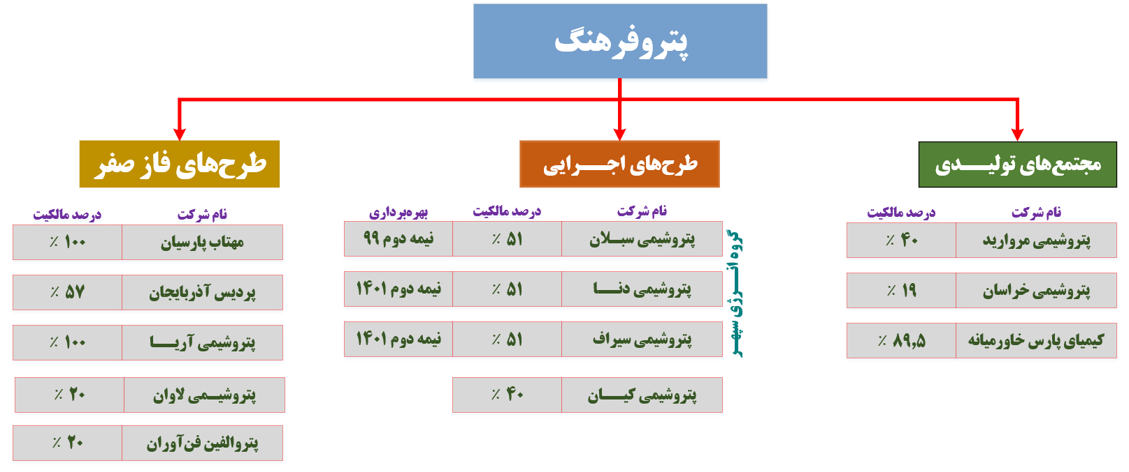
هلدینگ پتروشیمی و انرژی
شرکت‌های پتروفرهنگ، مروارید و کیمیای پارس خاورمیانه سال ۹۹ وارد بورس تهران خواهند شد.

Slide 8
هلدینگ ساختمانی
ساختمانی معلم
پارس‌گوهر بین‌الملل
پدیدآوران اطلس
آرتالطیف سبلان
آریا عمران پارس
مالکیت
ماموریت
مالکیت
ماموریت
بهره‌برداری
پیشرفت فیزیکی
نام پروژه
بهره‌برداری
پیشرفت فیزیکی
نام پروژه
51 ٪
مدیریت پروژه ساماندهی خور ماهشهر
51 ٪
بازاریابی، فروش و بهره‌برداری
خروج
14 ٪
یادمان اردبیل
1401
64 ٪
مگاپارس
اخذ مجوز
203 ظفر
1399
63 ٪
نگین سهند
اخذ مجوز
نگین مهرشهر
1402
2 ٪
نگین بوکان
1401
2/5 ٪
نگین جنت آباد
1399
32 ٪
نگین جماران
اخذ مجوز
نگین لنگرود

Slide 9
هلدینگ مالی و سرمایه‌گذاری
سرمایه‌گذاری فرهنگیان
غیربورسی
بورسی
درصد مالکیت
شرکت
درصد مالکیت
شرکت
100 ٪
پلورسبز
64 ٪
ماشین‌سازی اراک
100 ٪
آلوپن
93 ٪
بازرسی مهندسی و صنعتی ایران
40 ٪
آتیه ساوالان
10 ٪
بانک سرمایه
38 ٪
قند کرج
26 ٪
ایران ارقام
45 ٪
کارگزاری اردیبهشت ایرانیان
20 ٪
بیمه معلم
100 ٪
بازرسی مهندسی ایران

Slide 10
هلدینگ خدمات
تولیــــدی
IT و امور اعضاء
صنایع آموزشی
فرایندنوین فرهنگیان
تجهیزات مدارس
پژوهش و نوآوری
شرکت تدبیرگران اطلس
مسکن
سفر و گردشگری
تامین مسکن فرهنگیان
مسافرتی زاگرس
هواپیمایی Air One
سایر
اقتصاد و رفاه فرهنگیان
خدمات بیمه‌ای
در شرف اعطای کارت‌اعتباری تا ۵۰ میلیون تومان (اعضاء)
بیمه‌ای شرف‌اطمینان
امیدآسایش
راه‌اندازی خط تولید ماسک
ورود اولین هواپیما به ناوگان مسافری کشور
سرمایه‌گذاری برای اعضاء
برنامه‌ریزی خط تولید تبلت دانش‌آموزی
خرید دومین هواپیما در شرکت اروان
سرمایه‌گذاری فرایند
هزار واحد مسکن در دست ساخت برای اعضاء

